Slide 1


Slide 2


Slide 3
Ekonomik gelişmenin üç dönemi
1. aşama
Talep >arz
Üretimi arttırmak
2. aşama
Talep >arz
Verimlilik, yönetim fikri
3. aşama
Arz>talep
Pazara dayalı işletme yönetimi

Slide 4
1. aşama
Pazarlamanın görevi üretilmiş mal ve hizmetlerin satışı
Ürünlerin tüketicinin eline geçmesi için yapılan işlemler=Dağıtım
2. aşama
Satış geliştirme+dağıtım görevi
3. aşama
İhtiyaçların belirlenmesi, yaratılması
Mal ve hizmetlerin saptanması
Tutundurma ve satış geliştirme işlevleri ile ürünün sunulması
Dağıtım
Kullanım faydası arttırıcı önlem (satış sonrası)

Slide 5
Üretim kavramı (yaklaşımı): müşteriler uygun olan ve karşılayabildikleri ürünleri tercih ederler yaklaşımı baskın görüştü. üreticilerin temel tutumu ne olursa olsun üretimin ve dağıtımın etkinliğini arttırmaktı. Bu yaklaşım talebin arzdan büyük olduğu Pazar koşullarında geçerli olmaktadır. “ne üretirsen üret, mutlaka satılır, kar ortaya çıkar”
Ürün kavramı (yaklaşımı) müşteriler en yüksek kaliteyi, performansı, yenilikçi özellikleri bünyesinde barındıran ürünü seçerler. Burada, sürekli olarak devam eden ürün geliştirmeleri söz konusudur. Artan fiyatlarla daha karmaşık ürünler ortaya çıkabilir.müşteriler ihtiyaçları olmayan hatta gereksiz kabul edilebilecek ürünlere para ödemek zorunda kalırlar.
Satış yaklaşımında: üretim kapasitelerinin artması, arzın talebi aşması sonucu doğmuştur. “verimli üret, reklam yap, satılır kar edersin”. “müşterilerini yeterli miktarda şirket ürünlerini alıp ihtiyacını karşılamaz, bu yüzden ikna edilmeleri gerekmektedir.” Burada uzun dönemli karlı müşteri ilişkilerinin geliştirilmesi yerine satışlara odaklanma söz konusudur.

Slide 6
Klasik pazarlama
Üretilmiş mal ve hizmetlerin en son tüketiciye ulaştırılmasına kadar yapılan çabaların tümü

Slide 7
Çağdaş pazarlama
Mevcut ya da yaratılacak tüketici ihtiyaçlarından hareketle, üretilecek mal ve hizmetler ile niteliklerini belirlemek, üretim sonrası en son tüketici veya kullanıcının eline geçmesini ve kesin olarak yok edilmesini sağlamak, tüketici tatmini ile sadakatini sürekli kılacak çabalar sergilemek

Slide 8
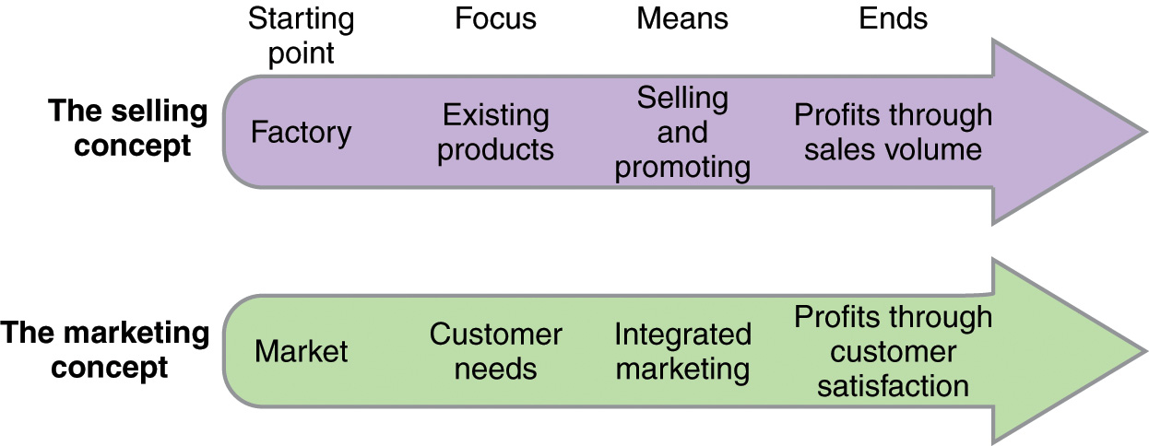

Slide 9
Sosyal pazarlama
Sosyal fikirlerin ve amaçların pazarlanması
İşletmelerin tüketicilerin ihtiyaç ve isteklerini tatmin etme yanında toplumun uzun vadeli ihtiyaçlarını ve toplum refahını kendi kar amaçları ile bağdaştırmaları

Slide 10
Sosyal pazarlama
pazarlamacılar geniş toplum kesimlerinin ihtiyaçlarını tatmin edebilmek için bazı sorumluluklar üstlenmelidirler.
Bu yaklaşım kuruluş ile müşteriler arasında kısa dönemli değişim ilişkisi yerine toplumsal etkiler konusunda odaklanmayı getirir.
İşletmeler pazarlama stratejilerini oluştururken toplumun çıkarlarını, tüketicilerin isteklerini ve işletmenin karını dengelemek zorundadır.
Burada, tüketicinin kısa dönemli istekleri ile uzun dönemli refahı arasındaki çatışmanın dengelenmesi söz konusudur.

Slide 11
Pazarlamanın toplumsal önemi
Yarattığı yer, zaman, mülkiyet faydaları ile kıt kaynakların verimli kullanılmasını sağlama fonksiyonu

Slide 12
Yer faydası: pazarlamanın üretilen mal ve hizmetleri üretim yerinden tüketim yerine ulaştırma fonksiyonu
Zaman faydası: mal ve hizmetlerin üretim ve tüketim zamanlarının çakışmaması durumunda bu ürünlerin üretim ve tüketim zamanlarının birleştirilmesi
Mülkiyet faydası: pazarlamanın alım satım işlemleri
Toplumsal kaynakların verimli kullanımı faydası: Tüketici ihtiyaçlarından hareket ederek pazarda talep edilen yani tüketicinin satın almak tüketmek istediği malın üretilmesini sağlama

Slide 13
Pazarlamanın işletmeler bakımından önemi
Pazarlama işletmeden pazara pazardan işletmeye doğru bilgi akışını sağlayan çift yönlü bir iletişim ağı kurar. Bu bilgi akışı olmazsa işletmeler satılabilir mal ve hizmet üretememe yanında ürettikleri mal ve hizmetleri de tüketicilere ulaştırmakta ve satmakta güçlükle karşılaşırlar.

Slide 14
Pazarlamanın maliyeti
Ürettikleri malları ellerinden çıkarıncaya kadar yapmak zorunda oldukları pazarlama faaliyetlerinin maliyetleri
Mal ve hizmetler tüketiciye ne kadar yoldan ulaşırsa o ölçüde pazarlama maliyetleri azalacaktır.

Slide 15
Pazarlama fonksiyonları
Pazarlama sistemi fonksiyonları
İşletme içinde pazarlama yönetiminin üstlendiği genel nitelikli görevlerdir.
Pazarlama yönetimi (karması) fonksiyonları
Pazarlama amaçlarının gerçekleştirilmesinde pazarlama yönetiminin üstlendiği görevler

Slide 16
Pazarlama sistemi fonksiyonları
Değişim ile ilgili fonksiyonlar
Mülkiyet faydası yaratma amaçlı satın alma-satış fonksiyonları
Ürünlerin fiziksel hareketi ile ilgili fonksiyonlar
Yer ve zaman faydası yaratmaya yönelik taşıma depolama faaliyetleri
Yardımcı ve kolaylaştırıcı fonksiyonlar
Pazarlama yönetiminin fonksiyonları yerine getirmede destek olan kolaylaştırıcı faaliyet

Slide 17
Pazarlama karması
Ürünle ilgili fonksiyonlar
Dağıtımla ilgili fonksiyonlar
Fiyatlandırmayla ilgili fonksiyonlar
Tutundurmayla ilgili fonksiyonlar

Slide 18
Pazarlama bilgi sistemi
Değişik kaynaklardan elde edilen üç bilgi türünün analiz edilerek pazarlama veri tabanında toplanması ile oluşur.

Slide 19
Pazarlama bilgi sisteminin alt sistemleri:
İşletme içi raporlama sistemi
Pazarlama istihbarat sistemi
Pazarlama araştırma sistemi
Bilgi analizi sistemi

Slide 20
Pazarlama araştırmaları
Tüm pazarlama, sorunlarına ilişkin verilerin sistematik ve objektif olarak toplanması, kaydedilmesi ve analiz edilmesi

Slide 21
Veri türleri
İkincil veriler:
İşletme içi kaynaklar
İşletme dışı kaynaklar
! Toplanması kolay, zaman, emek, maliyet tasarrufu
! Bilgilerin eski olma olasılığı, objektif olmama, farklı amaçlar için toplanmış oldukları için sınıflandırma, birim ölçü farklılığı sorunu

Slide 22
Birincil veri toplama yöntemleri
Anket
Ana kitleyi temsil eden deneklere soru
Gözlem
Araştırma konusu olaylara müdahale etmeden olayların gözlenmesi
Deney
Kontrol edilen ortama belirli uyarıcıların verilip bu uyarıcıların sistemli şekilde değiştirilmesi
Projeksiyon
Dolaylı yoldan bilgi toplama, kelime cümle tamamlama…

Slide 23
Birincil veriler
!! Bilgiler yeni, amaca uygun toplanmış, ihtiyaca tam ve doğru cevap veriyor
!! Zaman, emek gider yükü ağır

Slide 24
Pazarlama araştırmalarının sınırları
Uzun zaman alır. Elde edilen veriler doğruluktan uzaklaşabilir
Büyük harcama
Kalifiye eleman bulma zorluğu

Slide 25
Pazarlama araştırmalarının aşamaları
Problemin tanımlanması
Veri kaynaklarının belirlenmesi
Ana kütlenin belirlenmesi ve uygun örneğin seçilmesi
Verilerin toplanmasında kullanılacak yöntemlerin seçimi
Verilerin toplanması
Verilerin listelenmesi, düzenlenmesi, analizi, yorumu
Araştırma raporunun hazırlanması

Slide 26
pazar
İhtiyaçlarını gidermek isteyen, harcama gücü ve parasını harcamaya istekli olan kişi ve kuruluşlar topluluğu

Slide 27
Pazar türleri
En son tüketiciler
Kendi ihtiyaçlarını karşılamak için mal ve hizmet satın alan birey ve aileler
Üreticiler
Üretim yapmak için mal ve hizmet satın alan birey ve kurumlar
Ticari kuruluşlar
Yeniden satmak için mal ve hizmet satın alanlar
Devlet
Kamu hizmetlerini yerine getirmek için mal ve hizmet satın alanlar

Slide 28
Pazar analizi
Hangi mallar satın alınmaktadır?
Niçin satın alınmaktadır?
Kim satın almaktadır?
Mallar nasıl satın alınmaktadır?
Ne kadar satın alınmaktadır?
Nereden ve ne zaman satın alınmaktadır?

Slide 29
Pazar türleri
Tüketiciler pazarı
İşletmeler pazarı
Kurumları pazarı
Devlet pazarı
Uluslar arası pazar

Slide 30
Tüketiciler pazarı
Kişisel tüketim veya kullanım için bireyler ve aileler tarafından satın alınan mal ve hizmetler pazarı

Slide 31
İşletmeler pazarı
Pazarı oluşturan işletmeler mal ve hizmetleri satın alma nedenleri işletme türüne göre farklılık gösterir.
İmalat işletmeleri
Başka malların üretiminde kullanılacak mal ve hizmetleri satın alan işletme
Aracı işletmeler
Satmak üzere malları satın alan işletme
Hizmet işletmeleri
Doğal kaynakları işleten işletmeler
Madencilik, ormancılık, balıkçılık, tarım

Slide 32
İşletmeler pazarının yapısal özellikleri
Alıcıların sayısı azdır
Belirli coğrafi bölgelerde toplanma
Talep tüketim malları talebine bağlıdır.
Talep esnek değildir.
Talep dalgalıdır.

Slide 33
Satın alma davranışları
Malın fiziksel ve teknik özellikleri
Ekonomik
Duygusal güdülerden çok ussal güdüler etkilidir.
Kaynakların çeşitliliği
Tek kaynağa bağlı olmak yerine farklı kaynaklar
Karşılıklı alım ilkesi
İki taraflı alım mümkünse uygulanır
siparişlerin büyüklüğü ve seyrekliği
Kişisel satış

Slide 34
Satın alma güdüleri
Üretimin devamlılığını sağlama
Stoklara mümkün olan en az sermayeyi bağlama
Hammadde ve malzemelerde israf bozulma ve modası geçmeyi önleme
Kalite standartlarını koruma
Uygun fiyatla tedarik sağlama

Slide 35
Kurumlar pazarı
Kamu ya da kamunun bir bölümüne hizmet sağlayan kuruluşlar
Bir kısmı üretilmek bir kısmı kullanılmak üzere alınır.

Slide 36
Devlet pazarı
Toplum yararını korumak üzere alımlar yasal düzenlemelerle sıkı bir denetime bağlıdır.
İhale yöntemi
Devlet alımlarının büyük miktara varması nedeniyle malların tür, büyüklük, kalite bakımlarından standartlaşması

Slide 37
Uluslar arası pazar
Çevresel koşulları birbirinden farklıdır.
Ülkelerin ekonomik, politik, kültürel yapılarının farklı oluşu pazarlama uygulamalarına yansır.
Tüketicilerin satın alma davranışı farklıdır.
Mal tasarımları, rekabet, fiyatlama ve reklam uygulamalarına ilişkin yasal düzenlemeler bir dış pazardan diğerine farklıdır.

Slide 38
Pazar bölümlendirme
Benzer ve ortak özellikleri olmayan, çok değişik ihtiyaç ve beklentilere sahip tüketici, kullanıcı ve alıcılardan oluşan bir pazarı benzer özelliklere sahip alt Pazarlara ayrılması yaklaşımı

Slide 39
Pazar bölümlendirme değişkenleri
Coğrafik değişkenler
Demografik değişkenler
Psikografik değişkenler
Davranışsal değişkenler

Slide 40
Coğrafi bölümlendirme pazarı farklı coğrafi birimlere böler.
Örneğin, bölge, eyalet, ülke, şehir gibi. Örgüt bir ya da az coğrafi alanda faaliyet gösterebileceği gibi tüm alanlarda faaliyet göstermesine rağmen istek ve ihtiyaçlardaki coğrafi farklılıklara dikkat edebilir.

Slide 41
cinsiyete göre bölümlendirme kıyafet, kozmetik, dergi gibi bir çok farklı alanda kullanılmaktadır.
Gelire göre bölümlendirme pazarlamacılar tarafından otomobil, kıyafet, kozmetik, finansal hizmetler, seyahat hizmetlerinin satışında kullanılır.
Bazı örgütler yüksek gelirli müşterileri hedeflerken diğer örgütler düşük gelirli müşterileri hedeflerler.
Diğerleri ise gelir bölümlendirilmesine göre farklı ürünler geliştirerek farklı yerlerde satarlar.

Slide 42
Psikografik bölümlendirme ise alıcıları sosyal sınıf, yaşam tarzı ya da kişisel özelliklere göre farklı gruplara bölerler.
aynı demografik grupta yer alan bireylerin farklı psikografik özellikleri olabilir.
Davranışsal bölümlendirmede alıcılar bilgileri, tutumları, kullanımları, veya ürüne tepkilerine göre bölümlendirilmektedir. (durum, yarara göre, kullanıcı, sadakat bölümlendirme tipleri)
Durum (fırsat) bölümlendirme alıcıların satın alma fikrini nerden edindikleri, satın almayı nerden yaptıkları, satın alınan ürünü nerede kullandıklarına göre bölümlendirme (yumurtayı sabah kahvaltısından çıkarma, bir kerelik kullanımlık kamera).

Slide 43
Yarara göre bölümlendirme bireylerin üründe buldukları temel yararların, her bir yararı arayan kişi tiplerinin ve her bir yarar biçimini ortaya koyan markaların ortaya çıkarılmasını gerektirir.
Kullanıcı (hacim) gruplarına göre bölümlendirmede kullanıcı olmamaları, eski kullanıcı olmaları, potansiyel kullanıcı olmaları, ilk defa kullanıyor olmaları, ya da düzenli kullanıyor olmalarına göre. Pazarlar kullanım oranına göre bölümlendirilebilir.
Sadakat durumuna göre bölümlendirmeye göre bireyler markalara, mağazalara, işletmelere sadakat seviyelerine göre bölümlendirilebilirler.

Slide 44


Slide 45
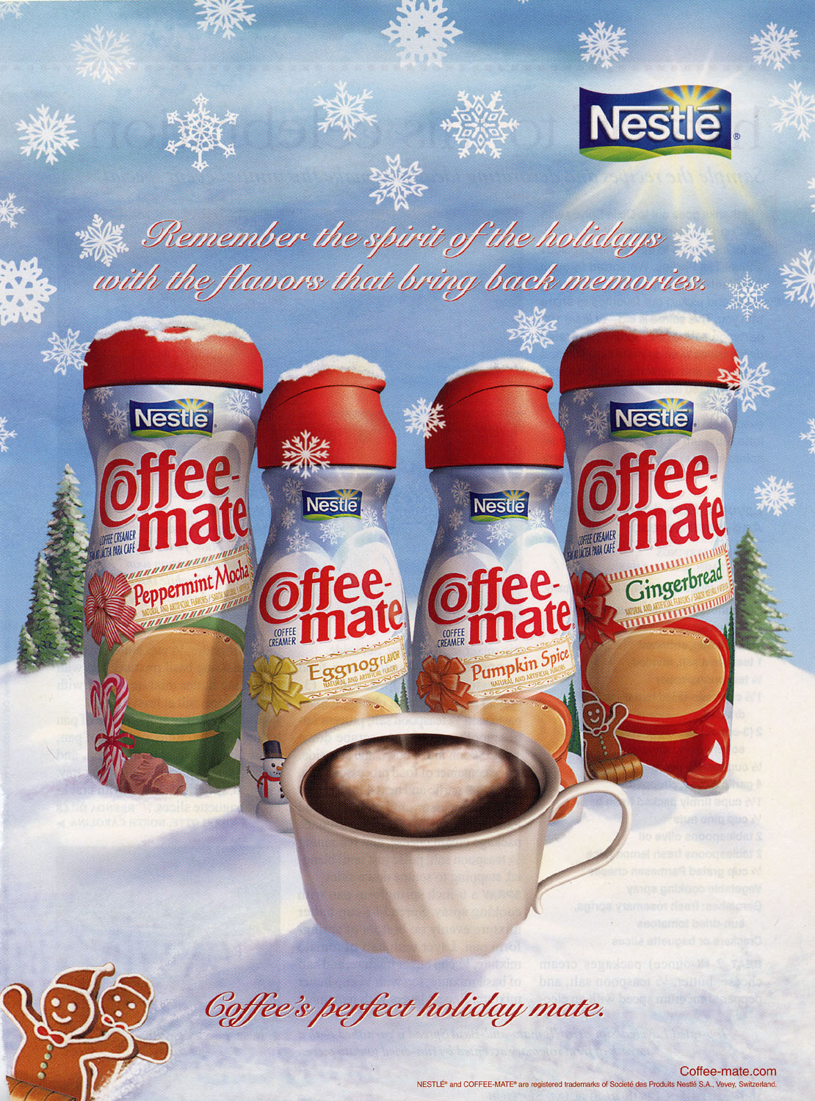

Slide 46
Endüstriyel pazarların bölümlendirilmesi:
endüstriyel pazarlarda da yukarıdaki değişkenler kullanılabilir.
Endüstriyel alıcılar coğrafi olarak, demografik olarak (endüstri, örgüt büyüklüğü) veya aranan yarar, kullanıcı statüsü, kullanım sıklığı ve sadakat seviyesine göre.
Diğer özellikler de kullanabilir. (Faaliyet özellikleri, satın alma yaklaşımları, durumsal etkenler, kişisel özellikler)
Hedef endüstri ve müşteri büyüklüğüne göre örgüt satın alma yaklaşımlarına ve kriterlerine göre pazarı bölümlendirebilir.
Bazı pazarlamacılar satın alma davranışı ve yararların endüstriyel pazarların bölümlendirilmesi için en iyi temeli oluşturduğuna inanmaktadırlar.

Slide 47
Etkili bölümlendirme için gereklilikler
Tüm bölümlendirmeler etkili değildir.
Faydalı olabilmesi için beş şartı yerine getirmesi gereklidir:
ölçülebilir olmalı (büyüklük, satın alma gücü, bölümlerin profilleri),
ulaşılabilir olmalı (etkili bir şekilde ulaşılabilir ve kullanılabilir olmalı),
önemli, değerli olmalı (bölümler yeterince büyük ve karlı olmalı), bölüm, bir pazarlama stratejisi uygulayabilmek için mümkün olan en büyük homojen grup biçiminde olmalıdır.),
farklılaşabilir olmalıdır (farklı pazarlama karması program ve elemanlarına farklı bir şekilde cevap verebilir olmalı, ayırt edici olmalıdır,
konu edilebilir olmalıdır (bölümlere hizmet vermek ve dikkat çekmek için etkili programlar oluşturulabilmelidir.)

Slide 48
Hedef pazarlama
Bölümlendirme yalnızca işletmenin fırsatlarını ortaya koyar.
İşletme farklı bölümleri değerlendirmek ve kaç tane ve hangi bölümlere en iyi şekilde hizmet verileceğine karar vermek durumundadır.
Pazar bölümlerini değerlendirmek için işletme üç etkeni göz önüne almak durumundadır:
Bölüm büyüklüğü ve gelişmesi,
bölümün yapısal çekiciliği,
işletme hedefleri, kaynakları

Slide 49
İşletme öncelikle varolan bölüme ilişkin satış, büyüme oranları, beklenen karlılık değerlerine ilişkin verileri toplamak ve analiz etmek zorundadır.
Doğru büyüklük ve büyüme özelliklerine sahip bölümlere ilgi göstermek durumundadır.
Fakat doğru büyülük ve büyüme göreceli kavramlardır.
Uzun dönemli bölüm çekiciliğini etkileyen bir çok yapısal özellik söz konusudur.

Slide 50
Eğer güçlü, saldırgan rakipler varsa bölüm daha az çekicidir.
Potansiyel ve varolan ikame ürünlerin varlığı fiyatları ve kazanılabilecek karları sınırlandırabilir.
Alıcıların göreceli gücü bölüm çekiciliğini etkileyebilir.
Bölümde eğer güçlü, fiyatları kontrol edebilen sipariş edilen mal ve hizmetlerin kalite ya da miktarını azaltabilen güçlü tedarikçiler varsa bölüm daha az çekici olabilir.

Slide 51
İşletme bölümle ilişkili hedef ve kaynaklarını göz önüne almalıdır.
Eğer bir bölüm işletmenin uzun dönemli hedeflerini karşılamıyorsa önemini kaybeder.
İşletme kendisinin pazarda başarılı olmak için yeterli yetenek ve kaynakları olup olmadığını değerlendirmek durumundadır.
işletme yalnızca rakiplerini nazarında avantaj sağlayabileceği ve daha yüksek değer sunabileceği bölümlere girmelidir.

Slide 52
Hedef Pazar bölümünün seçilmesi
Hedef Pazar, işletmenin hizmet vermeyi düşündüğü benzer ihtiyaç ve özelliklere sahip alıcılar kümesinden oluşur.
hedef pazarlama farklı seviyelerde gerçekleştirilebilir.
Farklılaştırılmamış pazarlamada (kitle pazarlama) işletme Pazar bölümleri farklılıklarını gözardı etmeye karar verebilir Ve tüm pazarı hedefler.
Bu strateji tüketici ihtiyaçlarındaki farklılık yerine benzerliklerin üzerine odaklanılmasını gerektirir.

Slide 53
Farklılaştırılmış ya da bölümlendirilmiş pazarlamada firma farklı Pazar bölümlerini hedefler ve her bir Pazar bölümü için ayrı teklifler geliştirir.
İşletmeler her bir Pazar bölümü için yüksek satış ve güçlü konum arzu ederler.
Bu durum farklılaştırılmamış pazarlamaya göre daha çok toplam satış oluşturur.
Farklılaştırılmış pazarlama aynı zamanda maliyetleri arttırır.
Bu durumda işletme farklılaştırılmış pazarlamaya karar verirken artan satış ve artan maliyetleri karşılaştırarak karar varmalıdırlar.

Slide 54
Niş pazarlama işletme sınırlı kaynaklara sahipse çekici olmaktadır.
Büyük bir pazarda küçük bir paya sahip olmak yerine az bölümde ya da nişte büyük paya sahip olmayı tercih eder.
Niş pazarlar bölümlerden daha küçüktür ve bir ya da daha az rakibi çekerler.
İşletme daha etkili bir şekilde ince ayar yaparak tanımlanmış bölümün ihtiyaçlarına dikkatli pazarlama yapabilir.

Slide 55
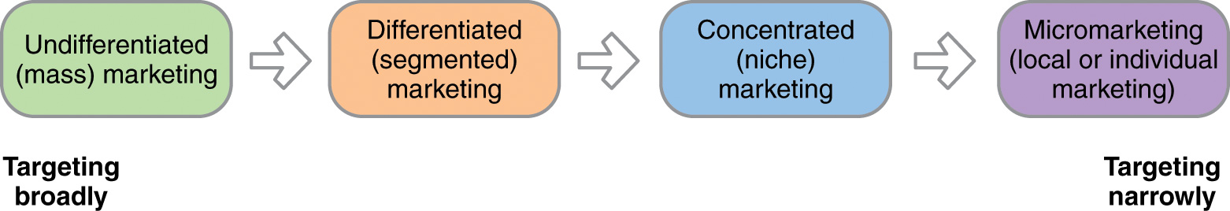

Slide 56
Mikropazarlama özel birey ya da mevkilerin tercihlerine uygun ürün ve pazarlama programları uygulamasıdır.
Yerel pazarlar ve bireysel pazarlamayı içerir.
Yerel (dar) pazarlama yerel (dar) müşteri gruplarının istek ve ihtiyaçları için tutundurma ve marka uyarlamasıdır.
Sakıncaları pazarlama ve üretim maliyetlerinin artması, işletme farklı pazarların çeşitli ihtiyaçlarına cevap vermek durumunda olduğu için lojistik problemlerin oluşmasıdır.
Marka imajının etkisi azalabilir, mesaj çok değişebilir.
ancak yerel pazarlama işletmeye farklı bölümlere daha etkili pazarlama yapmak için yardımcı olabilir.

Slide 57
Mikro pazarlama en uç noktasında bireysel pazarlamaya dönüşebilir.
Ürün ve pazarlama programlarının bireysel tüketicilerin istek ve ihtiyaçları doğrultusunda hazırlanma.
Kitle kişiselleştirmesi bireysel ihtiyaçlar için müşteri kitleleri ile birebir etkileşime girerek mal ve hizmetlerin dizaynı sürecidir.
Bireysel pazarlamaya doğru yönelme tüketicilerin kendi pazarlamalarını yapma trendine ışık tutmaktadır.
Bu trendde tüketiciler neyi satın alacağına karar vermek için daha çok sorumluluk almaktadırlar.

Slide 58
Hangi stratejinin uygulanacağına karar verme işletme kaynaklarına bağlıdır.
İşletmenin kaynakları sınırlıysa yoğunlaştırılmış (konsantre) pazarlama anlam kazanır.
Farklılaştırılmamış pazarlama ürün çeşitliliği (örneğin demir) az olduğunda anlam kazanır.
Ürünün yaşam döngüsü de göz önüne alınmalıdır.
Ürün yeni olduğunda farklılaştırılmamış pazarlama en iyisiyken, olgunlaşma aşamasında farklılaştırılmış pazarlama daha iyi çalışır.
Pazar çeşitliliği rakip stratejileri ile beraber göz önüne alınmalıdır.

Slide 59
Pazar konumlandırma
İşletmelerin varsa rakip firma ve ürünleri de dikkate alarak hedef pazarlarda firma ve ürün imajlarını kendilerine rekabetçi üstünlük ve avantaj sağlayacak şekilde geliştirme çabalarıdır.

Slide 60
Ürün türleri ve özelliklerine göre konumlandırma
Hedef Pazar ve tüketici özellikleri ile farklı kullanım şekillerine göre konumlandırma
Rakip firmalara benzer ya da farklı olacak şekilde konumlandırma

Slide 61


Slide 62
ürün
Tüketicinin ihtiyaç ve arzularını tatmin etmek için benimseyeceği umuduyla sunulan ambalaj, rengi, fiyatı, üretici ve dağıtım aracısının saygınlık ve hizmetlerini de içeren soyut ve somut öğelerin birleşiminden oluşmuş bir nesnedir.

Slide 63
Bir uçta tamamen elle dokunulur mallar diğer tarafta da elle dokunulamaz hizmetler yer alır.
Bir firmanın pazarlama sunumu genel olarak bu iki uç noktanın arasında çeşitli bileşenlerden oluşurlar.

Slide 64
The Product-Service Continuum
Sugar
Restaurant
Education
Pure Tangible Good
Pure Service

Slide 65
Mal ve hizmetlerin seviyeleri
Mal ve hizmetler üç seviyede düşünülebilir.
Her seviye daha çok müşteri değeri ekler.
En temel seviye çekirdek yarardır.
Bu tüketicinin aslında satın aldığıdır.
Tüketicinin aradığı çekirdek, problem çözen yararları tanımlar.

Slide 66
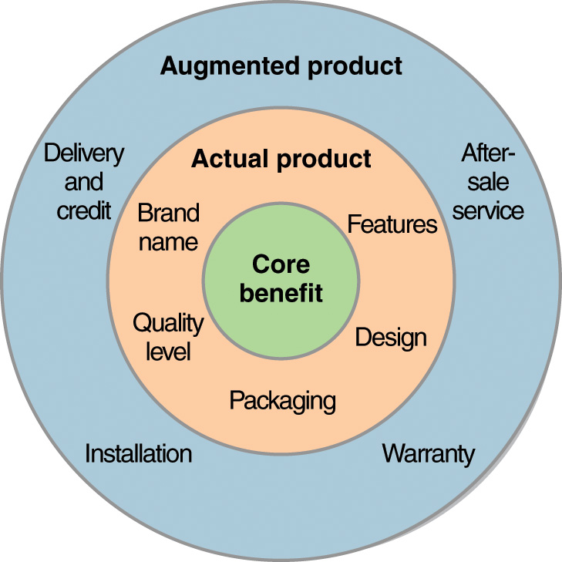

Slide 67
İkinci seviye çekirdek yararın varolan ürüne dönüştüğü seviyedir.
Somut ürün aşamasıdır.
Ürünün dizaynı, özellikleri, kalite seviyesi, marka adı, paketleme geliştirilir.

Slide 68
Üçüncü seviye zenginleştirilmiş ürün aşamasıdır.
Burada tüketiciye artı müşteri hizmetleri ve yararları söz konusudur.

Slide 69
Araba satın alma:
çekirdek yarar: yolcuların seyahati,
somut ürün: tasarım, özellik, teslimat, servis hizmetleri,
zenginleştirilmiş yarar: üç yıllık servis garantisi, otomobil derneğine ücretsiz üyelik

Slide 70
Dayanıklılık durumuna göre mal ve hizmetler
Dayanıksız mallar: normal olarak bir ya da birkaç kez kullanım sonucu tüketilen mallar
Dayanıklı mallar: uzun bir kullanım süresi ve çoğu kez kullanma özelliği olan mallar
hizmetler

Slide 71
Mal ve hizmet sınıflandırması
Mal ve hizmetler kullanan müşterilerin tiplerine göre tüketici ürünleri ve endüstriyel ürünler olarak ikiye ayrılırlar.
Tüketici ürünleri en son tüketici tarafında kendi tüketimleri için satın alınırlar.

Slide 72
Kolayda mallar
Ucuz, sık sık ve fazla düşünülmeden küçük birimler halinde planlanmadan satın alınan ürünlerdir.
Normal olarak çok sayıda satış noktasında satışa sunulur.
Malın herhangi bir ikamesi ya da rakip ürünlerini almaya hazırdır.
Üreticiler bu malları mümkün olduğunca çok perakendecide bulundurmalıdırlar.
Malların satışında marka, etiketleme ambalaj rol oynar.
Üretici ürünlerin tutundurmalarında ana yüklenicidir.

Slide 73
Sürekli satın alınan mallar (ekmek)
İçtepi sonucu satın alınan mallar (dergi, çikolata) plansız karşılaşıldığında satın alma
Acil gereksinim mallar (elektrik arızalandığında mum)

Slide 74
beğenmeli mallar
tüketicilerin arayıp buldukları ürünlerdir.
Çok sık alınmazlar üreticiler açısından bu tür ürünler için birkaç satış noktası gerekir.
Kişisel satışa ihtiyaç vardır.
Kalite, fiyat, uygunluk, stil açısından karşılaştırılırlar.
Çok sayıda satıcı kullanılması gerekli değildir. Ancak karşılaştırma için mallar rakip mallara yakın perakendeci ünitelerde satışa sunulmalıdır.
Üretici perakendeci ilişkileri güçlü olmalıdır.
Üreticiden perakendeciye doğrudan dağıtım yaygındır. Perakendeciler yoğun tutundurma yapar.

Slide 75
Homojen mallar
Kaliteleri benzer, ancak fiyatları önemli ölçüde farklı mallar
Heterojen mallar
Kalite farklılığı olan mallar

Slide 76
özellikli mallar
satış noktasının sayısı özellikle sınırı tutulur.
Tüketici ne alacağını ve nerden alacağını bilir.
Belirli özellikleri ve marka tanımlaması söz konusudur.
Kendilerine özgü nitelikli ya da marka imajı nedeniyle tüketicilerin elde etmek için özel çaba harcamaya hazır oldukları mallar
Üretici ile satıcı birbirine bağımlıdır.
Hem üretici hem satıcı malın tanıtımı ve satışın arttırılmasına yönelik çaba gösterir.

Slide 77
aranmayan mallar
bu ürünler ciddi, reklam, kişisel satış pazarlama çabası gerektirir.
Bunlara ihtiyacı olduğundan genelde tüketicinin haberi bile yoktur.
O aramaz.
Sigorta, ansiklopedi

Slide 78
endüstriyel ürünler
yeniden işleme sokulmak ya da bir işletmeyi yönetmek için kullanılmak üzere satın alınan ürünlerdir.

Slide 79
Hammadde
Tarım ürünleri, doğal hammaddeler
Üretim gereçleri ve parçalar
Yatırım malları
Yardımcı araçlar
İşletme gereçleri
hizmetler

Slide 80
birey pazarlaması
belirli bir bireye karşı tutum ya da davranışları değiştirmek, oluşturmak yaratmak için söz konusu olan faaliyetlerdir.
Yer pazarlaması
belirli bir yere karşı tutum ve davranışları değiştirme, yaratma ve oluşturma faaliyetleridir.

Slide 81


Slide 82
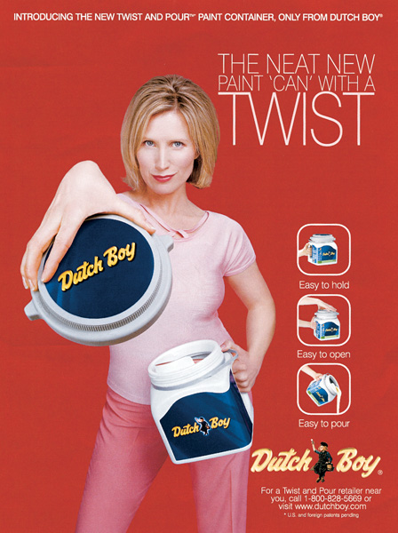

Slide 83
Mal dizisi:
Kullanımında veya fiziksel özelliklerinde benzer olan mal grubudur.
Mal dizisi:
Belirli bir tür ihtiyacı karşılayan birlikte kullanılan aynı tüketici grubuna ve aynı tür satış kurumlarında veya belirli bir fiyat aralığında satılan, birbiriyle yakın ilişkisi olan bir grup maldır.
Mal karması
Bir işletmenin satışa sunduğu tüm mallardır.

Slide 84
Gerçek anlamda yeni mallar:
Pazarda bugüne kadar gizli kalmış talebi harekete geçirmek amacıyla yaratılan ve o güne kadar benzeri bulunmayan mallar
Pazar için yeni mallar:
Bu tür mallar işletmenin faaliyet gösterdiği pazarda o zamana kadar tanınmayan ancak başka pazarlarda tanınan mallar
İşletme için yeni mallar:
Pazarda daha önce varolan ve diğer işletmeler tarafından üretilen mallardır.

Slide 85
Malların yaşam seyri
Bir mal pazarda sürekli olarak satılamaz.
Tüketici talebi değişebilir.
Daha ucuz ve aynı ihtiyacı karşılayacak ikame mallar ortaya çıkar
Pazarda rekabet koşulları değişir

Slide 86
Ürün yaşam eğrisi stratejisi
  Bir ürünün satış ve karlılığı zaman içinde değişir. Beş birbirinden farklı aşama söz konusudur.
  Ürün geliştirme firmanın yeni ürün fikirlerini bulması ve geliştirmesi ile başlar. Satışlar bu noktada sıfırdır. Ve işletmenin yatırımları tepe noktasındadır.
  tanıtma yavaşça ürünün pazara girmesiyle beraber satışların artmaya başladığı noktadır. Kar yoktur. Çünkü ürün için ciddi harcamalar söz konusudur.
  Gelişme (büyüme)’de hızlı Pazar kabulu ve kar artışı söz konusudur.
  Olgunlaşma satış artışının, ürünün potansiyel alıcıların çoğu tarafından kabul edildiği için azaldığı bir dönemdir. Kar azalmaya başlar.
  Düşüş (gerileme) satışların ve karın düşmeye başladığı zamandır.

Slide 87
  Tüm ürünler bu döngüyü izlemez. Bazı ürünler çok çabuk ölür.
  Diğerleri olgunlaşma aşamasında çok uzun süre kalır.
  Bazıları düşüş aşamasına geçtikten sonra yeniden konumlandırma ve tutundurma çabaları ile ile yeniden gelişme aşamasına döner.
  ürün sınıflarının (gazla çalışan otomobiller) en uzun yaşam eğrileri söz konusudur.

Slide 88
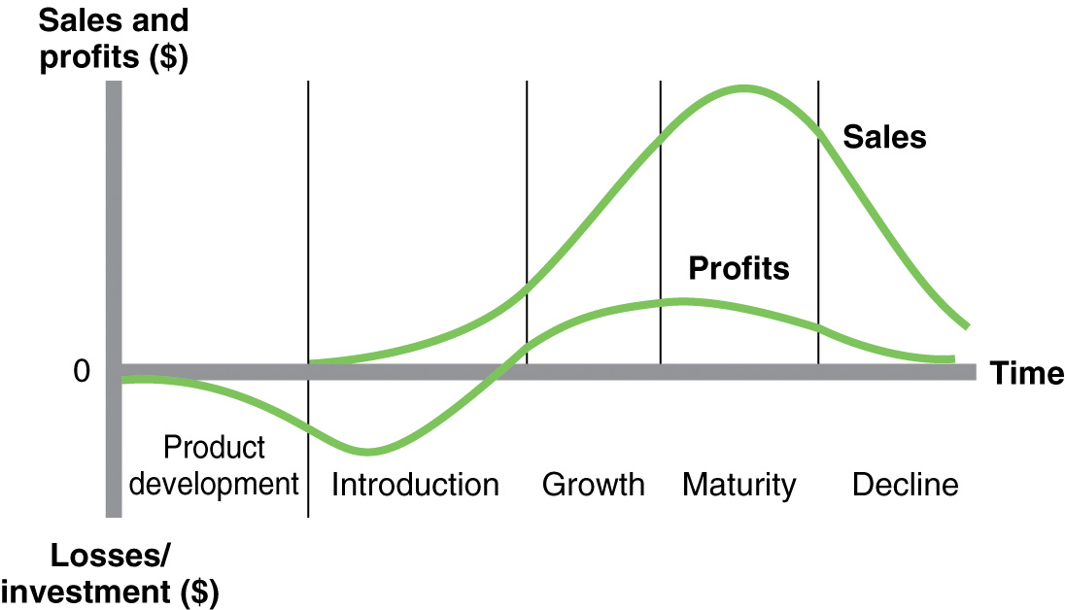
Sales and Profit over the Product’s Life from Inception to Decline

Slide 89
Giriş aşaması
Ürün ilk defa sunulduğunda başlar. Bu aşamada karlar negatiftir ya da düşüktür.
Çünkü yüksek dağıtım ve tutundurma harcamaları vardır.
Tutundurma harcamaları tüketiciyi yeni ürün hakkında bilgilendirmek için oldukça yüksektir.

Slide 90
Gelişme (büyüme aşaması)
  Eğer yeni ürün pazarı memnun ederse büyüme aşamasına geçer, burda satışlar hızla şekilde tırmanmaya başlar.
  İlk benimseyenler satın almaya devam ederken geç alıcılar da satın almaya başlar.
  Yeni rakipler pazara girmeye başlar. Bu da dağıtım kanallarında yeni artışlar sağlar.
  Fiyatlar oldukları yerde kalırlar ya da düşmeye başlarlar. İşletmeler tutundurma harcamalarını olduğu yerde ya da daha yüksek bir noktada tutarlar. Karlar bu aşamada artmaya devam eder çünkü tutundurma maliyetleri yüksek hacimlere ulaşmış ve birim üretim maliyetleri düşmüştür.

Slide 91
Olgunlaşma aşaması
Ürün satışları artışı yavaşladıkça ürün olgunlaşma aşamasına girer.
Bu aşama genelde diğer aşamalardan uzun sürer.
Rakipler fiyatı düşürürken reklam ve satış tutundurmayı arttırırlar.
Ayrıca ürünün daha iyi bir versiyonunu bulmak için araştırma geliştirme harcamaları yaparlar.
Bu durum kardaki azalışı arttırır.

Slide 92
Ürün yöneticileri pazarı, ürünü ve pazarlama karmasının bu noktada değiştirme yolunu tercih edebilirler.
Pazarı değiştirirken firmalar varolan ürünün tüketimini arttırmaya çalışırlar. Yeni kullanıcılar ve Pazar bölümleri ararlar.
Ürünü değiştirmek isteyen firmalar ürünün kalite, stil, vasıf gibi özelliklerini değiştirerek yeni kullanıcılar çekmek ve daha çok kullanımı teşvik ederler. Ya da ürünün uygunluğunu, kullanılırlığını veya güvenilirliğini arttırmak için yeni özellikler eklerler.
Pazarlama karması değişikliği ise satışları arttırmak için; fiyatları düşürmek, daha iyi bir pazarlama kampanyası oluşturmak ya da saldırgan bir satış tutundurma uygulayarak söz konusu olabilir.

Slide 93
Düşüş aşaması
  Satışlar teknolojik gelişmeler, tüketici tercihlerinde kaymalar, artan rekabet gibi çeşitli sebeplerle azalmaya başlar.
  Bazı firmalar pazardan çekilirken diğerleri ürün sunumlarını değiştirirler.
  Pazarlamacılar pazarda markayı tutmayı rakiplerin pazardan çıkacağı ümidiyle karar verirler.
  Ya da firma markayı tekrar gelişme aşamasına döneceği ümidiyle yeniden konumlandırır veya formüle edebilir.
  Ürünün hasat edilmesi ise satışların artacağı ümidiyle maliyetlerin azaltılmasıdır.
  Ya da doğrudan üründen vazgeçilir.

Slide 94
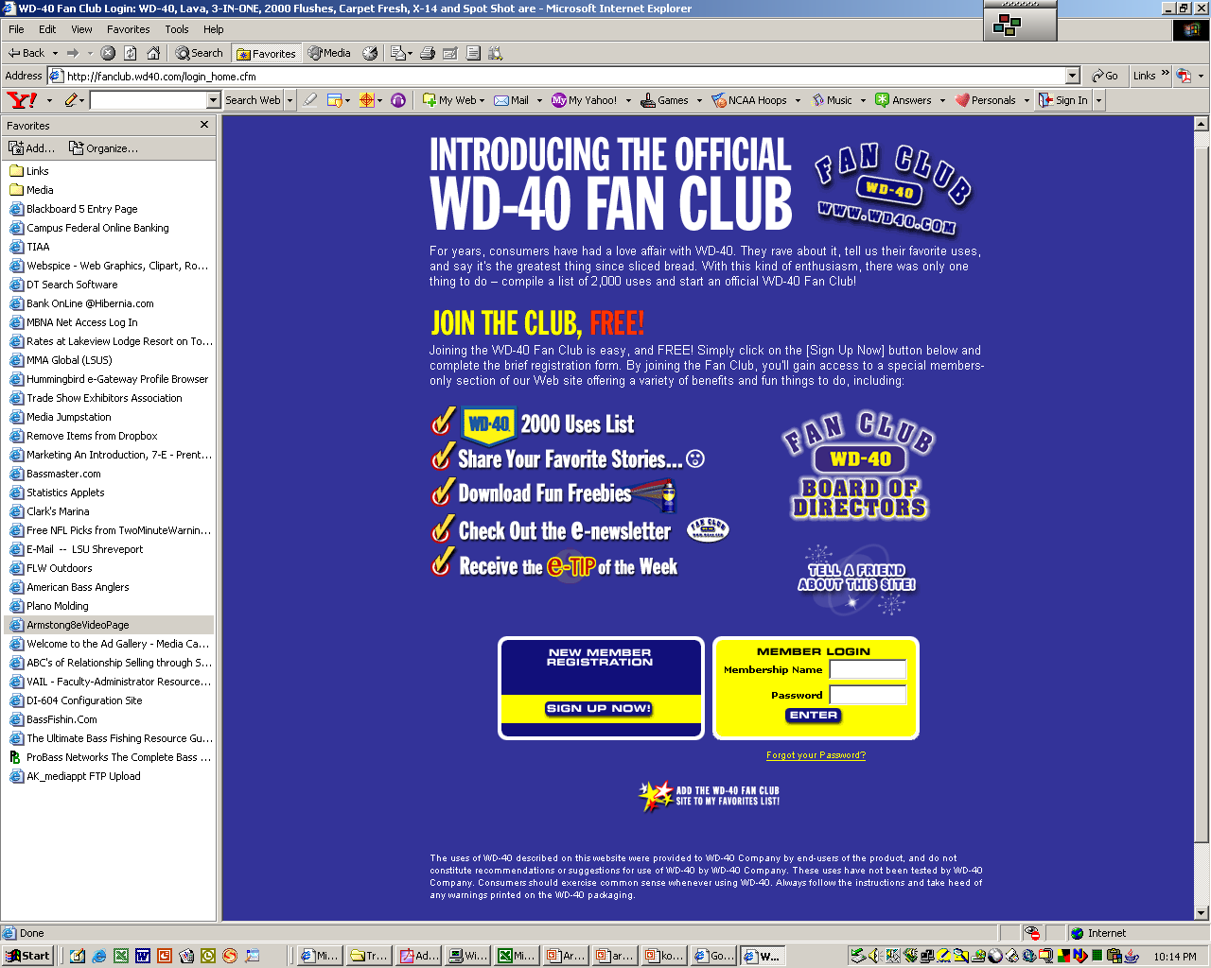

Modifying the Market
WD-40 invites visitors to its Web site to join the fan club. Fan club members can access a list of 2,000 uses for WD-40, and are invited to share their own stories.
http://fanclub.wd40.com/login_home.cfm

Slide 95
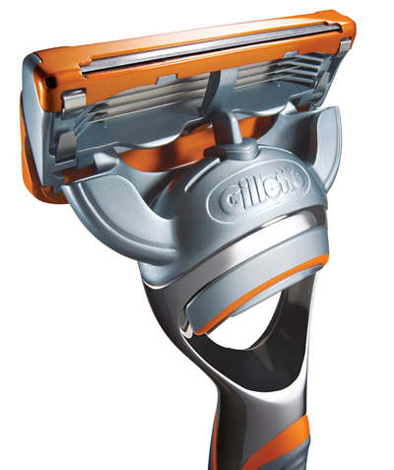

Modifying the Product
Gillette’s Fusion razor combines a precision trimmer blade (on back) with a five blade shaving surface (on front). The flexible comfort guard and Enhanced Indicator Lubrastrip (containing vitamin E and aloe) enhance shaving comfort.
http://www.gillette.com/homepage.asp

Slide 96

Maturity Stage of PLC
Modifying the Marketing Mix:
How?
One method is to launch aggressive sales promotion programs, such as rebates.

Slide 97
 | Başlangıç | büyüme | olgunlaşma | Düşüş
Satış | Düşük satış | Hızla artan satış | Tepe satış | Düşen satış
Maliyet | Müşteri başına yüksek maliyet | Müşteri başına ortalama maliyet | Müşteri başına düşük maliyet | Müşteri başına düşük maliyet
Kar | Eksi | Artan kar | Yüksek kar | Düşen kar
Müşteri | Yenilikçi | Erken benimseyenler | Orta çoğunluk | Geri kalanlar
rakip | az | Artan sayıda | Düşmeye başlayan sabit sayı | Azalan sayıda

Slide 98
 | Başlangıç | büyüme | olgunlaşma | Düşüş
Ürün | Temel ürün sunma | Ürün uzantıları, hizmet garanti | Marka ve modelleri çeşitlendirme | Zayıf tarafları ortadan kaldırma
Dağıtım | Seçici dağıtım | Yoğun dağıtım | Daha yoğun dağıtım | Seçici dağıtım
Reklam | Erken benimseyenlerde ürün farkındalığını arttırma | Kitle pazarda farkındalığı arttırma | marka farklılığı ve yararını vurgulama | Sadece Sadıkları tutacak kadar az seviyeye çekme
Fiyat | Maliyet artı | Pazara nüfuz edecek fiyat | Rakiplere uygu fiyat | Fiyat düşmesi
Satış tutundurma | Deneme için Yoğun satış tutundurma | Önemli tüketici talebinin faydasının azalması | Marka değiştirmenin cesaretlendirilmesi | En düşük seviyeye düşürme

Slide 99
 | Başlangıç | büyüme | olgunlaşma | Düşüş
Pazarlama hedefi | Ürün farkındalığı ve deneme yaratma | Pazar payını en yükseğe çıkarma | Karı Pazar payını koruyarak en yükseğe çıkarma | Harcamaları azaltıp markayı sağmak

Slide 100
Mal politikası
Hangi malların üretileceğini ve pazarlanacağını malların niteliklerinin ne olacağını gösteren yönergedir.
Mal planlaması
İşletmenin mal dizisinin hangi mallardan oluşacağını kararlaştırma olanağını ağlayan tüm eylemlerdir.

Slide 101
Yeni mal geliştirme süreci
Yeni mal düşüncesinin oluşturulması
Düşüncelerin ayıklanması
Ekonomik inceleme
Mal geliştirme
Pazarlama sınaması
Pazara sunma

Slide 102
Mal çeşitlendirme
Pazarda uzun süre kalmayı isteyen işletmelerin ürün dizi ve karmalarına yeni ürünler ekleyerek ürün sayısını arttırma çabalarıdır.
Üretilen malın yaşam süresinin sona ermesiyle işletmenin pazardan çekilmesini engeller
Üretim ve pazarlama olanaklarının daha etkin kullanımını sağlar
Genel giderler daha fazla sayıda mala bölünerek karlılığa katkıda bulunur.
Mevcut mevsimlik mal dizisine mevsimlik olmayan mal dizisi eklenerek satışlardaki mevsimlik dalgalanmalardan işletmenin en alt seviyede etkilenmesi sağlanır.

Slide 103
Mal farklılaştırma
Bir işletmenin kendi ürünlerinin rakiplerininkinden farklı olduğunu ortaya koymak için harcadığı çabalar
Ürün farklılaştırmak suretiyle yeni ürün geliştirilmiş olmaktadır.
Pazar bölümlendirme sınırlı bir pazara derinliğine girme çabası iken, ürün farklılaştırma pazarı genişletmeye çalışmaktadır.
Ürünleri benzerlerinin farklılaştırmak için; ambalajlama, biçim, renk, büyüklük, kalite, ürüne bağlı hizmetler kullanılır.

Slide 104
dağıtım
Bir mal ve hizmetin satış birimlerine ulaşmasından tüketici ve kullanıcıların eline geçinceye kadar yapılan işlem ve faaliyetler bütünüdür.

Slide 105
Dağıtım kanalları
Bir mal ya da hizmetin üreticiden tüketiciye doğru hareketinde izlediği yoldur.
Ürünleri mülkiyetleriyle birlikte üretimden tüketici ya da kullanıcıya ulaştırmak üzere girişilen çabaları, aralarında toplumsal ve ekonomik ilişkiler kurarak sağlayan, işletme içi örgütsel birimlerin ve işletme dışı pazarlama kurumlarının oluşturduğu yapı

Slide 106
Dağıtım kanallarının sınıflandırılması
Kanal üyeleri arasında ilişkinin türü
Kanal üyeleri arasında yönetim ilişkileri
Kanala üyeleri arasındaki bütünleşmenin yönü

Slide 107
İlişkinin türüne göre dağıtım kanalları
Dağıtımın doğrudan ve dolaylı olduğu konusundaki karar işletmenin dağıtım görevlerini ne ölçüde kendi üstlendiği ne ölçüde de yasal ve ekonomik bağımsızlığı olan yabancı kanal organlarına aktardığına bağlıdır.

Slide 108
Doğrudan dağıtım
Üreticinin hiçbir aracı kullanmadan mal ve hizmetleri tüketici ya da kullanıcıya ulaştırması
Bir dağıtım kanalının oluşması, mal veya hizmetin özelliklerine, üretimin ve üretici işletmenin nitelikleri ile tüketicinin üretim yerine yakınlığına bağlıdır.

Slide 109
Doğrudan dağıtımı kolaylaştıran koşullar
Üretim ve tüketim bölgelerinin yakınlığı
Üretim ve tüketim hızının aynı olması
Tüketicilerin sayısının sınırlı ve belli bölgelerde yoğunlaşmış olması

Slide 110
Dolaylı dağıtım
Üretici ile tüketici arasında ekonomik bağımsızlığı olan işletmelerin alıcı ve satıcı olarak yer alması
Dağıtım kanallarının değişik düzeylerinde yer alan bağımsız ticari kuruluşlar; toptancılar, yarı toptancılar, satış temsilcileri, komisyoncular, değişik türde perakendecilerdir.

Slide 111
Bu kuruluşların sistem içinde ne ölçüde yer alacağına dair koşullar
Dağıtılacak mal ve hizmetlerin özellikleri
İşletmenin amaçları
Taşıma, depolama, finanslama görevlerinin üretici işletme tarafından yükselmesinin getireceği maliyetler
Üstlenilen riskin boyutları

Slide 112
Dağıtım kanalı türleri
üretici | - | - | - | tüketici
üretici | - | - | perakendeci | tüketici
üretici | - | toptancı | perakendeci | tüketici
üretici | Yardımcı aracı | toptancı | perakendeci | tüketici

Slide 113
Dağıtım kanallarında yer alan düzeylere göre dağıtım kanalı uzun ya da kısa olur.

Slide 114
Yönetim ilişkilerine göre dağıtım kanalları
Bağımsız dağıtım kanalları
Dikey pazarlama sistemleri
-yasal bütünleşme sistemi
-idari bütünleşme sistemi
-sözleşmeye dayalı dikey pazarlama sistemi
*toptancının kurduğu gönüllü zincirler
*perakendecilerin kurduğu gönüllü işbirliğine dayalı sözleşmeli dikey pazarlama sistemi
*franchising örgütleri

Slide 115
Bağımsız dağıtım kanalları
Geleneksel kanallar aralarında oldukça gevşek ilişkilerin bulunduğu bir dizi kurumdur.
Kurumlara arasında satış koşullarına ilişkin pazarlık söz konusudur.
Pazarlıkta uyuşma sağlamadığında ilişki kopar.

Slide 116
Dikey pazarlama sistemleri
Geleneksel dağıtım kanalları ile rekabete edebilmek ve büyüklükleri, pazarlık güçleri aynı hizmetin kanalın değişik aşamalarında tekrarın önlenmesi gibi olumlu yönlerden ortaya çıkacak artırımlardan yararlanmak için kurulmuştur.

Slide 117
yasal bütünleşme sistemi
Dağıtım kanalında birbirini izleyen aşamalardan birkaçında yer alan işletmelerin yasal olarak aynı üyelik altında bulunması ile oluşur.
Kanalın herhangi bir aşamasında yer alan işletmenin diğer aşamalardaki işletmeleri ya satın alarak veya yeniden kurarak, yasal bakımdan bütünleşmeyi oluşturması

Slide 118
-idari bütünleşme sistemi
Yasal bütünleşmede olduğu gibi sermaye katılımı yoktur.
Kanalı oluşturan dağıtım organlarının çabalarının, koordinasyon ve denetimi, ekonomik bakımda güçlü bir veya birkaç kanal üyesi tarafından gerçekleştirilir.
Kanal lideri üye ekonomik gücünü kullanarak zayıf üyelerin kendi isteği doğrultusunda çalışmalarını sağlamaktadır.
Firmanın gücü o kadar önemlidir ki kanal üyeleri gönüllü olarak lider ile yönetim bakımından işbirliğine gitmektedirler.

Slide 119
-sözleşmeye dayalı dikey pazarlama sistemi
Üretimin ve dağıtımın çeşitli aşamalarındaki bağımsız değişik aşamalarındaki bağımsız işletmelerin pazarlama çabalarını tek başlarına hareket ettiklerinde sağlayacakları satış düzeyine oranla daha önemi satışlar gerçekleştirmek ve çeşitli konularda artırımlar sağlamak üzere bir sözleşme ile uyumlaştırmaları
Ana amaç diğer pazarlama sistemleri karşısında rekabet gücünü koruma

Slide 120
toptancının kurduğu gönüllü zincirler
Toptancıyı ortadan kaldırmaya yönelik bütünleşmiş pazarlama sistemlerine karşı pazarda varlıklarını sürdürecek bir satış hacmini sağlamayı amaçlayan toptancıların öncülüğünde bağımsız perakendecilerin bir şemsiye altında toplanmasıyla yaratılmış sistem.

Slide 121
*perakendecilerin kurduğu gönüllü işbirliğine dayalı sözleşmeli dikey pazarlama sistemi
Bir grup perakendecinin rekabet güçlerini arttırabilmek için biraraya gelerek oluşturdukları sistem
Bağımsız perakendeciler toptancı fonksiyonlarını üstlenecek bir grup üyesi gibi hareket ederek ortak reklama katılabilecekleri gibi tedariklerini en ekonomik şekilde gerçekleştirmek için örgütün toptancı faaliyetlerinden de yararlanabilirler.

Slide 122
franchising örgütleri
Dar anlamda franchising örgütü yöneten lider (franchiseur) tarafından üye olmak isteyenlere (franchise) belirli bir işi yapabilme hakkını sağlayan özel iznin verildiği, izinle birlikte birçok konuda yardımında üstlenildiği bunlara karşılık üyenin lidere bir ödeme yaptığı sözleşmeye dayalı sürekli bir işbirliğidir.

Slide 123
franchising örgütleri
Lider üyeye ismini dolayısıyla firma imajını kullanma hakkını vermenin yanında, Pazar araştırması, reklam ve satış yöntemleri konularında yardım yönetimde yol gösterme üye ve personelin eğitim hizmetleri ve bölgesel imtiyaz hakkı vermektedir.
Üreticinin perakende düzeyinde kurduğu franchising örgütü
Üreticinin toptancı düzeyinde kurduğu franchising örgütü
Hizmet işletmelerinin kurduğu perakende düzeyinde franchising örgütü

Slide 124
Bütünleşmenin yönüne göre dağıtım kanalları
Dağıtım kanal üyelerinden biri veya birkaçının ilişkide bulundukları kanal üyelerinin yöntemlerini dolaylı ve doğrudan etkilemek üzere başvurulan yöntemler veya birden fazla kanal üyesinin aralarında anlaşarak faaliyetlerini uyumlaştırmaları

Slide 125
Bütünleşmenin yönüne göre dağıtım kanalları
Yatay bütünleşme
Aynı dağıtım aşamasındaki birden çok benzer kuruluşun biraraya gelmesiyle oluşur.
Pazarı paylaşma arzusu, rekabetin yoğunlaşması, yeterli ölçüde kullanılamayan kaynakların varlığı, tek başına işletmeyi finanse etme gücünün bulunmaması, riski paylaşma arzusu, diğer işletmelerin sahip olduğu teknik veya pazarlama birikimlerinden yararlanma arzusu

Slide 126
Bütünleşmenin yönüne göre dağıtım kanalları
Dikey bütünleşme
Bir kanal düzeyinde yer alan bir üyenin kendisinden önce veya kendinden sonraki düzeyde yer alan kanal üyelerini yönetim ve denetimi altına almış olmasıyla gerçekleşir.

Slide 127
Dağıtım stratejileri
Yoğun dağıtım
Seçimlik dağıtım
Sınırlı dağıtım

Slide 128
Yoğun dağıtım
Tüm tüketici kesimlerine ulaşmayı hedefleyen strateji
Mümkün olduğunca çok sayıda perakendeciye tüm coğrafik alanları kapsayacak biçimde, malları ulaştırılması
Kolayda mallar, hammaddeler
Dağıtım maliyetleri yüksektir.
Üreticinin kontrolü kaybetme olasılığı yüksektir.
Marka imajı geliştirilmesinde olumsuzluklar

Slide 129
Seçimlik dağıtım
Beğenmeli mallar için uygulanan sistem
Üretici bazı kanalları ve kanallardaki bazı kurumları kullanmaktan kaçınabilir.
İsteyen her perakendeciye mallarının satışı iznini vermez
Dağıtıcı firmanın büyüklüğünü, hizmet sunum kalitesini ve teknik imkanları dikkate alır

Slide 130
Temel sakıncaları
Hedef pazara tam ulaşılamaz
Yeni ürünlerin başarısı kanıtlanmadığından dağıtıcıya garanti verilmesi gerekir
Ürün çeşitliliğinin sınırlı olması durumu dağıtıcının kazanç sağlama imkanlarını yetersiz kılabileceğinden bu sistem aracı için çekici olmaz
Satış sonrası hizmetler uzun ve pahalı bir formasyon gerektirebilir.

Slide 131
Sınırlı dağıtım
Üretici firmanın ürününü farklı kılmak, ürün kalitesi ve hizmet kalitesi imajı yaratmak ya da mevcut imajını korumak ve güçlendirmek amaçlarıyla başvurduğu sistem
Ürünlerinin dağıtımını yapacak aracı sayısını sınırlandırır ve belli bir bölgede yalnızca bir aracıya dağıtım ve satış yetkisi verir.
Seçimlik dağıtım sistemi ile benzer sakıncaları vardır.

Slide 132
Dağıtım kanalının yapısını etkileyen etmenler
Malla ilgili etmenler
Malın birim değeri
Birim değeri yüksek mallar düşük mallara oranla daha kısa kanaldan müşteriye ulaştırılır
Malın biçimi
modaya bağlı, çabuk bozulabilir mallar daha kısa kanaldan ulaştırılır.
Malın satış sonrası hizmet gerektirmesi
teknik düzeyi yüksek mallarda üretici, satış sonrası montaj, çalıştırma, bakım onarım gibi hizmetleri yürütmek zorunda kalabilir. Bu durumda doğrudan dağıtım uygundur.
Malın standart olması
Standart malları dağıtımında kanalın uzun ya da kısa olması önemli değildir.

Slide 133
Dağıtım kanalının yapısını etkileyen etmenler
Pazar yapısı ile ilgili etmenler
Tüketicilerin sayısı ve coğrafik dağılımı
eğer tüketicilerin sayısı sınırlı ve coğrafi bakımdan belli yerlerde toplanmışsa doğrudan dağıtım kanalından yararlanılır. Diğer durumda dolaylı dağıtım kanalı
Tüketici davranışları
eğer tüketiciler küçük miktarlarda ve sık sık alım yapıyorlarsa dolaylı kanallar; satın alma sıklığı az ve satın alınan miktar büyük boyutlarda ise doğrudan dağıtım seçilir.

Slide 134
Dağıtım kanalının yapısını etkileyen etmenler
Pazar yapısı ile ilgili etmenler
Rekabetin durumu
dağıtım kanalları belirlenirken rakip işletmelerin kullandıkları kanallar dikkate alınır

Slide 135
Dağıtım kanalının yapısını etkileyen etmenler
İşletme ile ilgili etmenler
İşletmenin finansal gücü
finansal gücü yeterli işletme zayıf işletmeye oranla aracı kuruluşa daha az ihtiyaç duyar. Yani daha çok doğrudan dağıtımı tercih ederler.
İşletmenin pazardaki görünümü
pazarda tanınmış ve malları kolay alıcı bulan işletmeler dağıtım araçlarını daha kolay seçerler.

Slide 136
Dağıtım kanalının yapısını etkileyen etmenler
İşletme ile ilgili etmenler
İşletmenin pazarlama hedefi
Eğer hedef Pazar payını arttırmaksa daha çeşitli ve çok sayıda kanal aracı ile ilişki kurulur. Hedef Pazar payını korumaksa mevcut ve kullanılan kanal düzeylerinde yer alan aracılarla olan ilişkileri güçlendirme yolu seçilir.
İşletmenin ürettiği mal miktarı ve çeşidi
üretilen mal çeşidi fazla ve miktarı çoksa işletme kendi satış mağazaları aracılığıyla dağıtımını gerçekleştirir. (doğrudan dağıtım)

Slide 137
Dağıtım kanalının yapısını etkileyen etmenler
Aracılarla ilgili etmenler
Aracıların sağladığı hizmet düzeyi
aracıların üreticinin yapamadığı hizmetleri yerine getirmesi veya üreticiden daha iyi yapması halinde dolaylı dağıtımdan yararlanılır.
İşletme isteklerine uygun aracıların bulunup bulunmaması
Aracıların üreticilerin politikalarına uyabilme derecesi
Maliyet

Slide 138
Fiziksel Dağıtım
Malların tüketicilerin istediği zaman ve yerde hazır bulunmasını ve uygun koşullarda pazara akışını sağlayan çabalardır.
Taşıma, yükleme, boşaltma, depolama, stok kontrolü, koruyucu ambalajlama
Fiziksel dağıtım etkinliği için tüm işlevler eşgüdümlenmeli ve fiziksel dağıtımın maliyeti en alt düzeye indirilmelidir.

Slide 139
Fiziksel dağıtım maliyetleri tüm maliyet yaklaşımı ile ele alınmalıdır.
İşlevlerin ayrı ayrı maliyetleri ile ilgilenmek yerine tüm işlevlerin toplam maliyeti ile ilgilenilmektedir.
Fiziksel dağıtımın iyi planlanması:
Satışları arttırır
Zaman ve yer faydası yaratır
Dağıtım maliyetlerini azaltır
Fiyatları istikrarlı kılar

Slide 140
Dağıtım kanalları sistemindeki kurumlar
Üretici
Üretici üretim ve dağıtım fonksiyonlarını bir arada üstlenebilir
Toptancı
Perakende satış yapmamak koşuluyla sürekli ve büyük miktarlarda satın alma, stoklama ve profesyonel kullanıcıların tedariklerini düzenli bir şekilde üstlenme
Perakendeci
En son kullanıma veya tüketime hazır ürünleri atın alarak bunları en son tüketiciye satma işlemi

Slide 141
Toptancı
Birbirini izleyen endüstriler arasında ilişki
Üretici ile perakendeci arasıda ilişki

Slide 142
Toptancı
Üreticiye sağlanan yararlar:
Toptancı üreticiden büyük miktarlarda alım yaparak, düzenleyici rolü olan stoklama işlemini üstlenir. Üretici stok masraflarını azaltır.
Mevsimlik tüketime konu olan malları ölü sezonda satın alarak üreticinin faaliyetlerini bütün sene boyunca gerçekleştirmesine olanak verir.
Sürekli olarak pazarı inceler, üreticiye bilgi verir, talep değişikliklerine göre yönlendirir.
Ulaşımın zor ve perakendeci işletmelerin çok küçük boyutta olduğu yerlere mal dağıtımı sağlar.

Slide 143
Toptancı
Perakendeciye sağlanan yararlar:
Perakendeciye bir defada çok farklı üreticilerden gelen malları satar ve perakendecinin satın alma işlerini basitleştirir.
Stokları nedeni ile çok kısa sürede mal teslim eder
Üretici ve mamullerin seçimini gerçekleştirir.
Perakendeciyi kredilendirerek ödemelerinde kolaylık sağlar
Özel markalı mallarına ilişkin reklam yaparak, perakendeci satışlarını kolaylaştırır.
Pazar hakkında bilgi verir, perakendeciyi yönlendirir.

Slide 144
Toptancılık türleri
Bağımsız toptancılar
Satın alma merkezleri
Ortak tedarik kooperatifleri

Slide 145
Bağımsız toptancılar
Toptancılık faaliyetlerinde tamamen bağımsız hareket etmektedirler.
Cash and carry (metro)

Slide 146
Satın alma merkezleri
Toptancılık faaliyetlerini yürüten, yasal bir kişiliği olan dağıtım kurumları
Toptancılık hizmetlerinden ancak üyeler ve ortaklar yararlanabilir.
Üyeler ve ortaklar süresi belirli bir sözleşme ile satın alma merkezine bağlıdırlar.
Giderleri üyeler ve ortaklarca karşılanır.
Üç şekilde komisyon alır
Üye ve ortağın yaptığı alımdan komisyon
Üye ve ortağın yaptığı ciro hacmi üzerinden yüzde
Önceden belirlenmiş değişmez ücret

Slide 147
Satın alma merkezlerinin üyelerine sağladığı yararlar
Üretici fiyatlarını düşürülmesi
Dağıtım giderlerinin azaltılması

Slide 148
Ortak tedarik kooperatifleri
Yıl sonunda ettiği karı üyelerinin ciro hacmi ile orantılı olarak ortaklarına dağıtmaktadır.

Slide 149
perakendeciler
Bağımsız perakendeci
Küçük hacimli, aile işletmesi, müşteri sayısı sınırlı, her yere kurulabilir, mesleki bilgiden yoksun kişiler de açabilir.
Bütünleşmiş perakendeci
Büyük mağazalar
Halk pazarı
Zincirleme mağazalar
Tüketim kooperatifler
Süpermarketler
Hipermarketler

Slide 150
Doğrudan pazarlama
Bir veya daha fazla reklam medyasından yararlanarak, ölçülebilir yanıtlar alma ve herhangi bir yerde işlem gerçekleştirmek üzere kullanılan etkileşimli ve veri tabanına dayalı pazarlama sistemi
Doğrudan posta
Telepazarlama
doğrudan satış
E ticaret

Slide 151
Fiyatlandırmada gözönünde bulunan etmenler
Maliyetler
İşletmenin fiyatlandırma hedefi
İşletmenin dağıtım kanalındaki yeri
Mal ve hizmetin niteliği
Endüstri dalındaki rekabet durumu
Arz ve talep
Tüketici davranışları
Yasal düzenlemeler

Slide 152
Fiyatlandırma yöntemleri
Maliyete dayalı
Maliyet artı yöntemi
Maliyet üzerine belli bir kar oranı eklenerek belirlenir.
Hedef fiyatlandırma
daha önceden tahmin edilen bir satış hacminde elde edilen toplam karlılığı gerçekleştirecek fiyat belirlenir.
Talebe dayalı
Müşteriye göre fiyat farklılaştırma (farklı müşteriye farklı P)
Ürüne göre fiyat farklılaştırma (renge göre farklı oto fiyatı)
Yere göre fiyat farklılaştırma (tiyatro ön koltuk)
Zamana göre fiyat farklılaştırma (telefonda gece gündüz)
Rekabete dayalı
Piyasa fiyatını esas alma
Kapalı zarf ve ihale usulü

Slide 153
Talebe göre fiyatlandırma
İşletme ürünü iki ya da daha çok fiyattan satar. Fiyatlardaki farklılıklar maliyetlerdeki farklılıklara dayanmamaktadır.
Müşteriye göre fiyatlandırmada farklı tüketiciler aynı ürün için farklı fiyat öderler.
Ürün formuna göre fiyatlandırmada ürünün farklı versiyonları farklı biçimde fiyatlandırılır.
Mekan fiyatlandırmada işletme farklı yerler için farklı fiyatlar ortaya atar.
Zaman fiyatlandırmasında, fiyat mevsime, aya, güne hatta saate göre farklılaşır.
Bu fiyatlandırmanın etkili olabilmesi için pazarın bölünebilir olması, her bir bölümün farklı talep derecelerine sahip olması gerekir. Bu fiyatlar yasal olmalı ve tüketicilerin algıladıkları değerlerdeki gerçek farklılıkları göstermesi gerekir. Pazarı bölümlendirme ve takip etmenin maliyeti bölümlendirmeden elde edilecek ekstra kazançtan büyük olamaz.

Slide 154
tutundurma
İşletmenin ürettiği mal ve hizmetleri ya da kendisi hakkında hedef kitlelere ve tüketicilere yönelik yaptığı bilgi verme, inandırma ve belli bir davranışa yöneltme ya da hatırlatma amaçlı iletişim çabalarıdır.

Slide 155
Tutundurma yöntemleri
Reklam
Kişisel satış
Satış tutundurma
Pazarlama ağırlıklı halkla ilişkiler
Doğrudan iletişim ve pazarlama

Slide 156
Reklam araçları
Dergi, gazete gibi yazılı yayın araçları
Radyo, TV gibi kulak ve hem kulak hem göze hitap eden haberleşme araçları
Açık hava reklam araçları, afiş, pano, ilan tahtası…

Slide 157
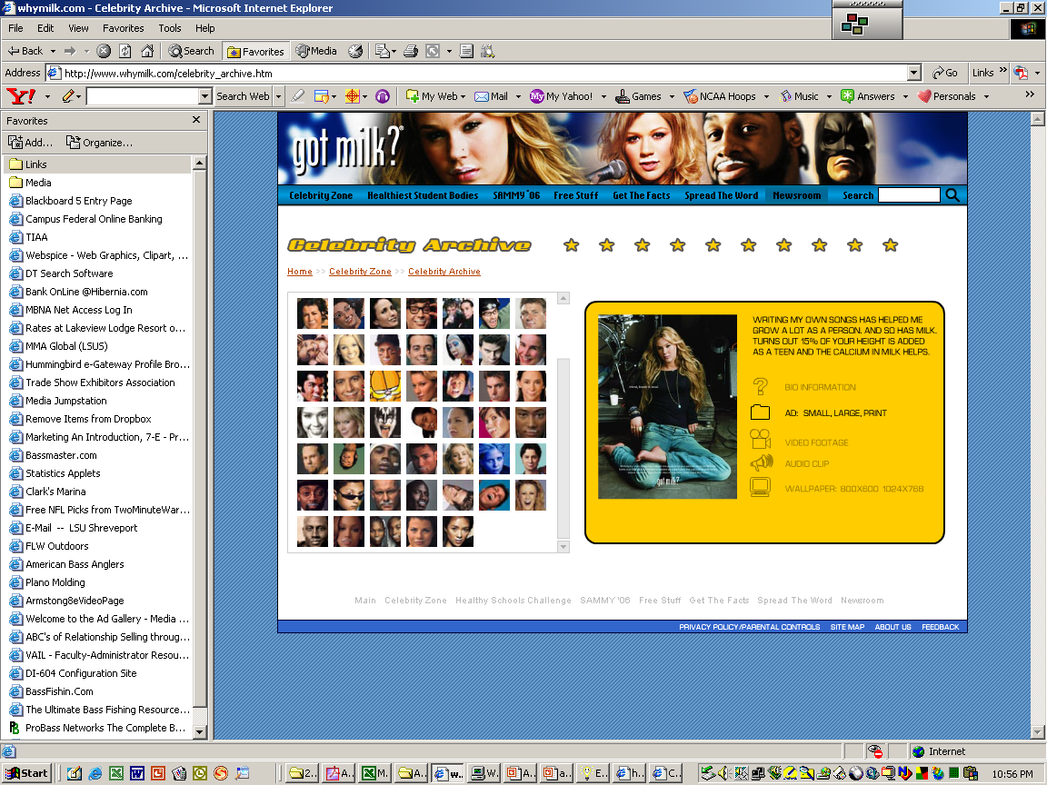
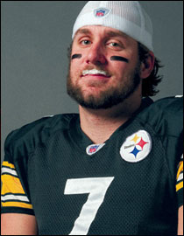
Celebrity Endorsements
Marketing in Action
www.whymilk.com
Celebrity endorsements have been at the heart of the “ Got Milk?” milk mustache campaign for years.

Slide 158
Kişisel satış türleri
Tezgahta satış
Kapı kapı dolaşarak satış
Üretici veya toptancı temsilcilerinin perakendeci işletmeleri dolaşması yoluyla satış
Teknik eğitimli uzman satıcıların endüstriyel alıcıları dolaşması

Slide 159
Satış tutundurma
Tüketicilere yönelik: kupon, eşantiyon, ikramiye…
Aracılara yönelik: özendirme primleri, satın alma avansı
Satışçılara yönelik: prim verme, satış toplantıları

Slide 160
Genel halkla ilişkiler:
İşletme içi çalışanlara ve işletme dışı kamuoyu gruplarına dönük yönetimsel nitelikli halkla ilişkiler
Pazarlama ağırlıklı halkla ilişkiler:
değişik kişi ve kuruluşlara işletme ve ürünlerinin olumlu şekilde tanıtılmasına, iyi ve güçlü firma imajının oluşturulmasına ve olumsuzlukların önlenmesine yönelik ilet,işim çabaları

Slide 161
Tüketici bilgi kaynakları
Tüketicinin kendisinin ve yakın çevresinin deneyimleri
Üretici ve pazarlamacıların satış sağlamak için faaliyetleri
Üretici ve tüketici dışındaki kişi ve kurumların sağladığı bilgiler

Slide 162
Tüketici hakları
Güvenlik hakkı
Bilgilenme hakkı
Seçme hakkı
Temsil edilme hakkı

